Slide 1


宏观因子择时模型与情绪指标择时
资产配置部
2025.12.8
阅读本文档即被视认为同意遵守以下条款
百年保险资管对提交的所有文档享有全部著作权和邻接权，对未经本公司书面许可擅自改编、复制
模仿、剽窃、抄袭或为牟利而以其他方式使用上述作品内容的
本公司讲严格追究侵权者的法律责任

Slide 2
当前宏观择时模型转为看多，情绪择时模型维持看空
宏观择时模型得分为73.2%，信号转为看多
情绪择时指标得分为-1.22，信号维持在看空区间
强烈看多
强烈看多
看多
看多
中性
中性
看空
看空
强烈看空
强烈看空

Slide 3
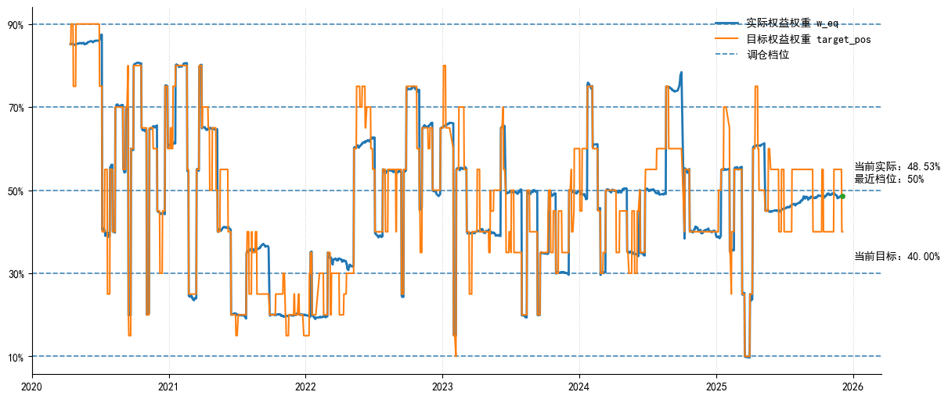
综合择时信号为小幅看多
以组合仓位作为综合择时信号，预计信号在周二转为55%；组合实际仓位为48.53%，上周并未进行调仓。
注：1.综合择时指标以50%股+50%债作为配置基准，宏观因子择时模型生成初始仓位：强烈看多80%，看多65%，中性50%，看空35%，强烈看空20%；再根据情绪择时指标小幅调整仓位：强烈看多+10%，看多+5%，中性不调整，看空-5%，强烈看空-10%。因此信号仓位区间在10%-90%。2.在具体回测时，我们跳过了调仓幅度小于15%的调仓信号；5-5基准每年进行再平衡

Slide 4
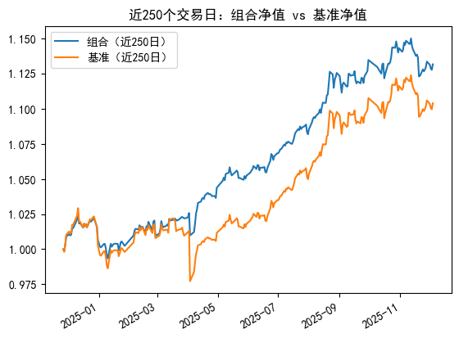
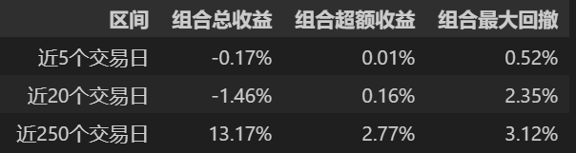
综合择时指标策略收益率情况
近5个交易日，组合总收益为-0.17%，与基准基本持平。

Slide 5
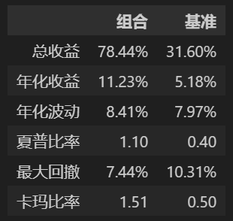
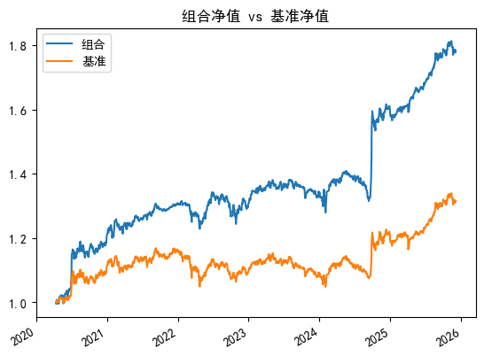
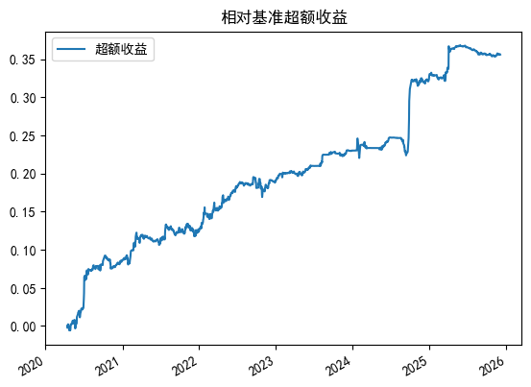
综合择时指标策略长周期结果展示
自2020.4以来的总收益率为78.44%，最大回撤为7.44%，夏普比率为1.10。

Slide 6
宏观因子择时模型细项
宏观因子择时模型打分回升主要因高频指标反弹，主因消费基数回落带动同比跌幅进一步收窄：11月中下旬起，商品零售同比降幅持续改善，全月社零同比较11月或仍有小幅回落。考虑到当前商品零售环比韧性不弱，同时去年同期高基数影响已结束，12月社零有望温和回升。
高频其他方面：①出口方面，本周运量运价同比增速均有所回落，但全月仍有望实现10%左右增长；②地产方面，二手房供需格局依然偏松，成交量同比降幅突破年内低点，北京二手房价领跌；③基建方面，受资金掣肘影响，实物量改善斜率放缓。
宏观择时模型打分下降，主要缘于高频指标回落
伴随去年同期高基数影响结束，近期消费增速温和回升

Slide 7
情绪择时指标细项情况
市场情绪面指标
60日均线上方个股占比 | 中性
涨跌停数量占比 | 中性
市场资金面指标
融资融券情况 | 中性
陆股通交易额占比历史分位 | 强烈看空
市场技术面指标
RSI（30日） | 小幅看空
市场估值面指标
股权风险溢价ERP | 看空
Sentiment
Technical
Liquidity
V aluation

Slide 8
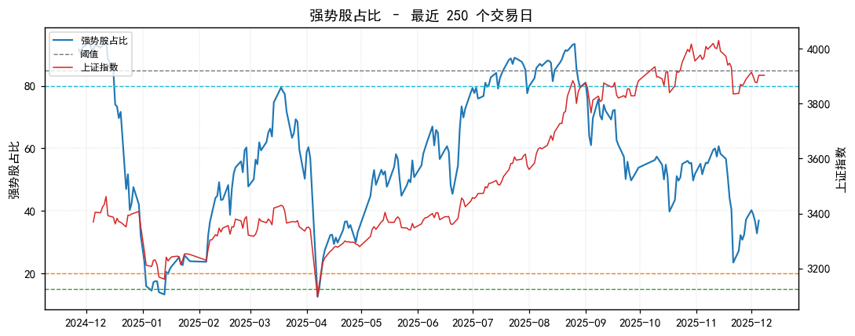
60日均线上方个股占比
截至上周，强势股占比为36.93%，当前信号为中性

Slide 9
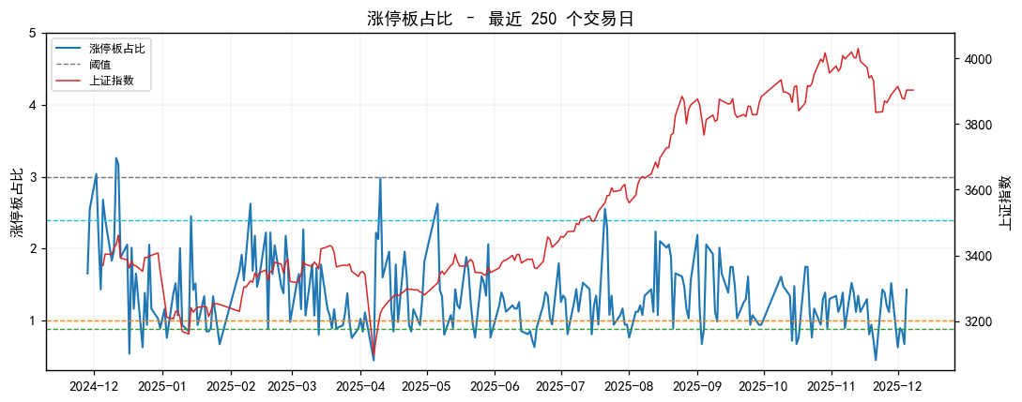
涨停数量占比
截至上周，涨停数量占比为1.43%，当前信号为中性。

Slide 10
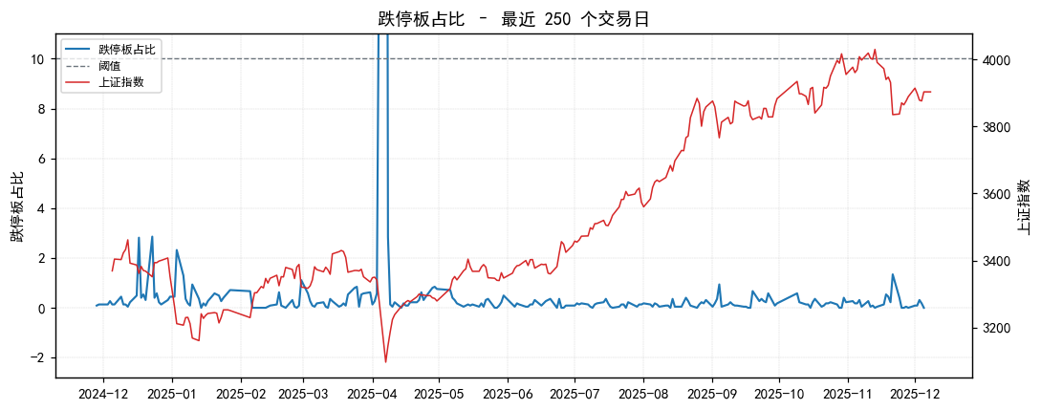
跌停数量占比
截至上周，跌停数量占比为0.00%，当前信号为中性

Slide 11
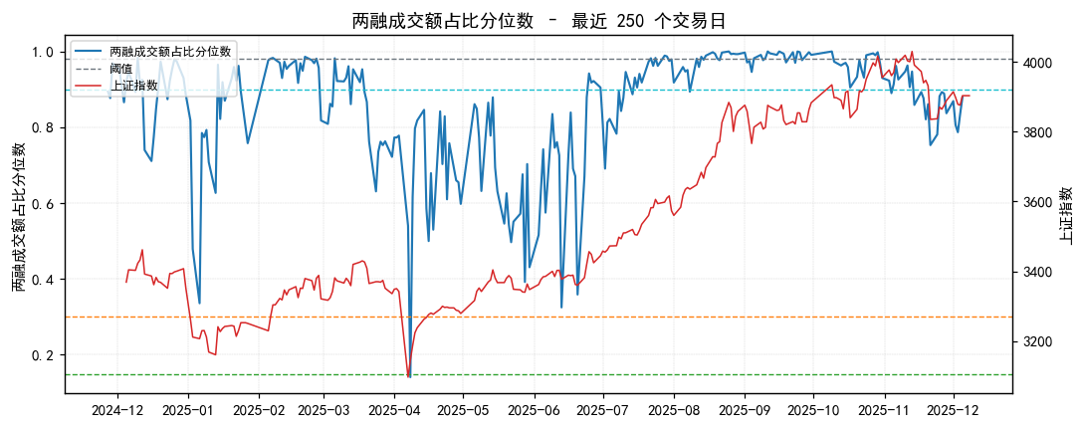
两融成交额占比分位数
截至上周，两融成交额占比分位数为87.9%，最新信号为中性。

Slide 12
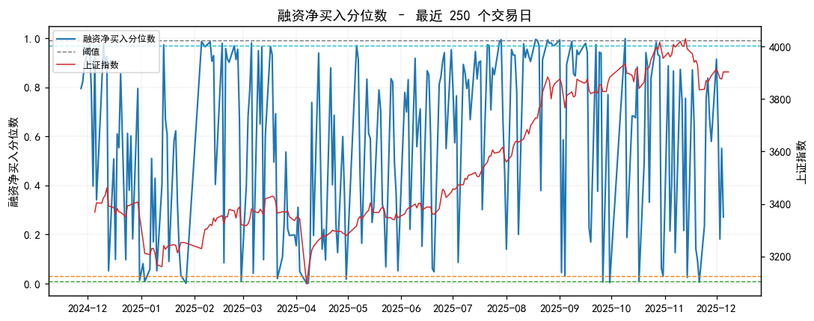
融资净买入分位数
截至上周，融资净买入分位数为27.1%，当前信号为中性

Slide 13
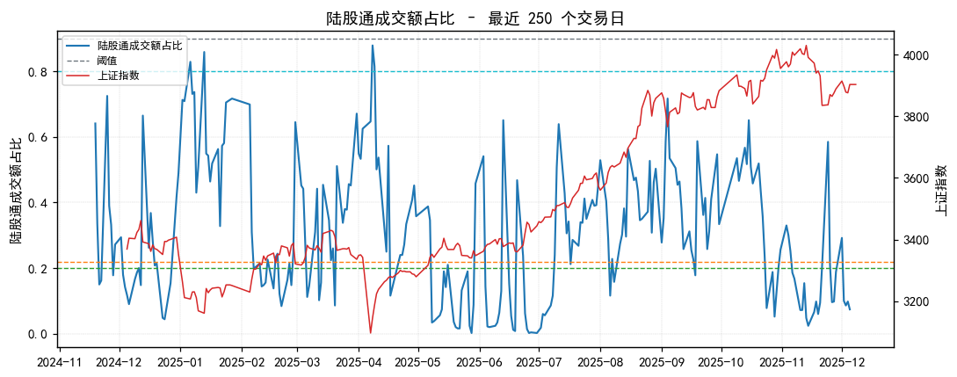
陆股通成交额占比分位数
截至上周，陆股通成交额占比分位数为7.4%，当前信号为强烈看空

Slide 14
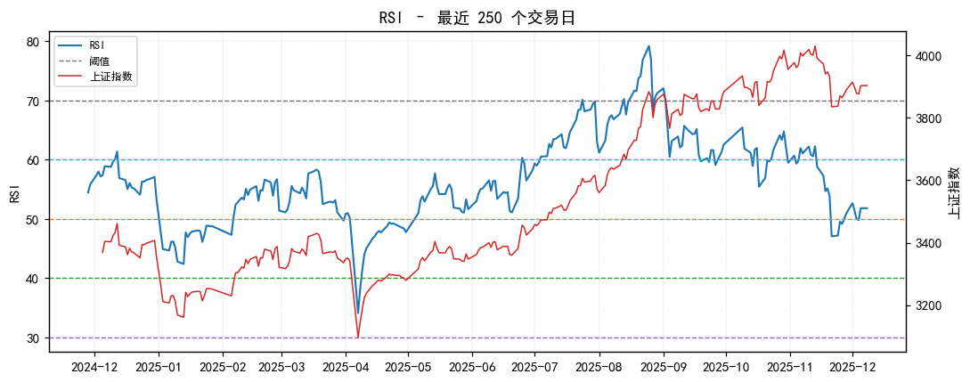
30日RSI
截至上周，30日RSI为51.82，信号为小幅看空

Slide 15
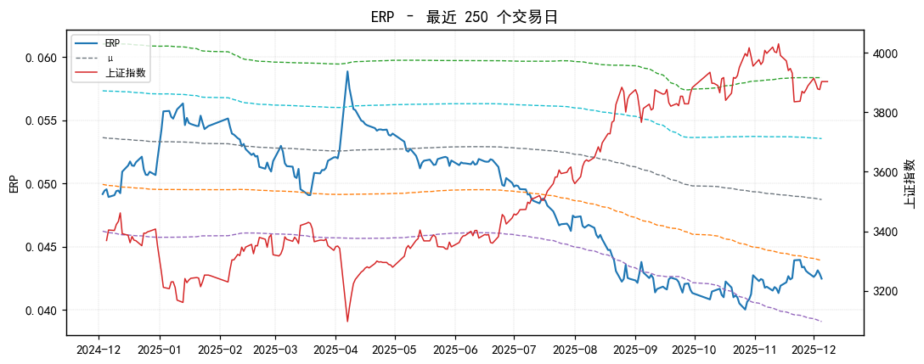
股权风险溢价ERP
截至上周，上证指数ERP为4.25%，信号为看空

